Slide 1
ㅇㅇㅇ 사업본부 데이터 레디니스(readiness)
종료 보고서
비즈니스 요구사항
데이터 레디니스 과제 개요
ㅇㅇ – 1) 데이터를 연결하고 이해하였습니다.
2) 데이터에 귀를 귀울여 보았습니다.
3) 단선 원인을 분석해 보았습니다.
4) 현재 확보된 데이터 만으로 공정을 예측해 보았습니다.
4. ㅇㅇ – 1) 데이터를 연결하고 이해하였습니다.
2) 데이터에 귀를 귀울여 보았습니다.
3) 밀착성 원인을 분석해 보았습니다.
4) 현재 확보된 데이터 만으로 공정을 예측해 보았습니다.
5) 새로운 관리상하한 제시
5. 과제 요약 및 앞으로의 방향성 제안
ㅇㅇ. ㅇㅇ. ㅇㅇ(水)
ㅇㅇㅇ 과제수행팀

Slide 2



1. 비즈니스 요구사항
OOO 불량 원인 분석
OOO 불량 원인 분석
OOO 품질검사와 단선으로 클레임 데이터를 분석하여 단선 원인 분석
OOO 생산공정 데이터와 검사데이터와 OOO 문제 발생 데이터를 분석하여 불량 원인 분석
공정데이터
검사데이터
ㅇㅇㅇ
ㅇㅇㅇㅇ
ㅇㅇ
ㅇㅇ
ㅇㅇ
ㅇㅇ
보빈
ㅇㅇ은 ㅇㅇ 도체 생산 24시간 연속 공정
각 Lot ID 별 온도, 압력 등 데이터 측정 (QPIS)
ㅇㅇ결함, ㅇㅇ비율 등 측정하고 관리상하한 기준 등급 부여(1~4등급, 4등급이 최상)
ㅇㅇ 공정은 ~~~~ 공정
공정 데이터: 온도, 전력량, ㅇㅇㅇ 등 라인 PC에 기록
검사 데이터: 각 생산 보빈별 검사를 진행하고 엑셀로 기록
~~~~ 등 원인으로 ~~~~~~~~~~~ 발생
클레임 들어온 제품 생산 공정, 품질 데이터 분석 시도 → 근본적 원인 규명 한계 → 원인 파악 어려움(만성 불량)
OO 과정 중 불량으로 클레임 시 설비 상 문제 여부 분석 → 원인 파악 어려움(만성 불량)
확보 데이터 점검하여,
부족한 부분 점검
각 데이터 간의 상관성 분석
ㅇㅇ 불량 원인 분석

Slide 3
2. 데이터 레디니스 과제 개요
과제 목표 및 일정
과제 일정 및 수행 인원
현재 확보 데이터로 분석 가설 검증
그룹내 분석 경험 풍부한 전문 분석 인력 수행
ㅇㅇㅇ
등급별 ㅇㅇㅇ의 적정 조건 검증
단선 로트를 통한 유의한 의미 분석
프로젝트 책임자
ㅇㅇㅇ
ㅇㅇㅇ
ㅇㅇㅇ
ㅇㅇㅇ
설비조건 데이터와 품질검사 데이터 간 상관성 분석
ㅇㅇㅇ에 문제가 있었던 보빈들의 특징 파악
↑ Report to
2선지원
← Support to
프로젝트 담당자
프로젝트 수행
ㅇㅇㅇ
목표 달성 필요 데이터 정의, 추가 수집 필요성 제시
ㅇㅇㅇ
ㅇㅇㅇ
Yes
데이터 추가 수집
이번 과제 수행
주어진 데이터
부족?
분석 과제 도출
ㅇㅇㅇ 프로젝트 수행 인력과 ㅇㅇ프로젝트 담당자 협업
No
2개월동안 데이터 탐색 및 불량 원인 분석
ㅇㅇㅇ
6월
7월
요구사항 파악 및
데이터 연결
탐색적 분석
불량
원인 분석
요구사항 확인
데이터 현황 파악
데이터 전처리
데이터 연결
기초 통계 분석
시계열 분석
X인자간 상관분석
X,Y 상관 분석
예측 모델 개발
유효 변수 확인
향후 발전 방향 제시

Slide 4
3. ㅇㅇ – 1) 데이터를 연결하고 이해하였습니다.
ㅇㅇ 데이터 전처리 및 마트 구축
결측치 보정 및 변수 명세 파악
『ㅇㅇㅇ 데이터』, 『ㅇㅇㅇ 로트 데이터』, 『ㅇㅇ 데이터』를 Lot 번호로 연결하여 분석 마트 구축 완료
『ㅇㅇ 데이터』: ㅇㅇ 시스템에서 추출
ㅇㅇ등급 산정 변수(ㅇㅇ개)
*
*
*
*
『ㅇㅇㅇ 데이터』
18/01/01/ ~ 20/06/01
ㅇㅇㅇ행 X 30열
ㅇㅇ
ㅇㅇ
ㅇㅇ
ㅇㅇ
ㅇㅇ
ㅇㅇ
ㅇㅇ
ㅇㅇ
ㅇㅇ
ㅇㅇ
ㅇㅇ
ㅇㅇ
ㅇㅇ
ㅇㅇ
ㅇㅇ
ㅇㅇ
ㅇㅇ
『단선 발생 로트 데이터』
18/01/06 ~ 19/12/07
ㅇㅇㅇ행 X 2열
등급 산정에 들어가지 않는 측정값(ㅇ개)
*
*
ㅇㅇ
ㅇㅇ
ㅇㅇ
ㅇㅇ
ㅇㅇ
Lot | x | … | x | 합격여부
『화학성분 데이터』
18/01/01 ~ 20/06/15
ㅇㅇㅇ행 X 19열
ㅇㅇ
ㅇㅇ
ㅇㅇ
ㅇㅇ
날짜
시간
Lot번호
ㅇㅇ부
『ㅇㅇ 발생 로트 데이터』: 단선 발생 여부 엑셀 기록
총 ㅇㅇㅇ행 X 50열 데이터 마트 구축
ddd 고객사
ㅇㅇ여부
ㅇㅇㅇ | ㅇㅇ |  | ㅇㅇㅇ
Key는 Lot 번호 | 정상 | ㅇㅇㅇ | 합격 | ㅇㅇㅇㅇ
 | 단선 | ㅇ
 | 정상 | ㅇㅇㅇ | 불합격 | ㅇㅇ
 | 단선 | 0
 | 정상 | ㅇㅇㅇㅇㅇ | 결측 | ㅇㅇㅇㅇ
 | 단선 | ㅇㅇ
ㅇㅇㅇ | 단선 ㅇㅇ |  | 검사 수행 ㅇㅇㅇ
『ㅇㅇ 데이터』: ㅇㅇ 코일별로 검사
ㅇㅇ
ㅇㅇ
ㅇㅇ
ㅇㅇ
ㅇㅇ
ㅇㅇ
ㅇㅇ
ㅇㅇ
ㅇㅇ
ㅇㅇ
ㅇㅇ
ㅇㅇ
ㅇㅇ
ㅇㅇ
ㅇㅇ
ㅇㅇ
ㅇㅇ
합격여부
*는 결측치 보정
명목
서열
등간
비율

Slide 5
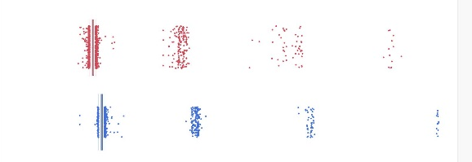
3. ㅇㅇ – 2) 데이터에 귀를 귀울여 보았습니다. (1/2)
각 변수들의 기술 통계 분석
인자간 상관성 분석
기술 통계 분석이란?
X인자간 상관분석이란?
ㅇㅇ최대/최소 데이터 분포 확인 → 이상치 제거
Q. ㅇㅇ/ㅇㅇ 변수들 간의 상관성은?
A. 상관성이 큰 순서대로 나열하면 다음과 같음
ㅇㅇ최대
X1 | X2 | 상관계수 | 비고
 |  | 1.000 | 너무 미비하여 생긴 오류
 |  | 1.000 | 총중량은 실중량 기반 측정
 |  | -0.992
 |  | 0.911 | 예상하지 못 한 값
 |  | 0.870
 |  | 0.869 | 당연한 값
 |  | -0.864
 |  | 0.815 | 당연한 값
 |  | 0.777
 |  | 0.687
 |  | 0.576
 |  | 0.575
ㅇㅇ경최소
5
10
15
20
25
각 ㅇㅇ 전체 통계 & 규격 통과 Lot의 통계를 비교
ㅇㅇ은 등급 레벨에 상관없이 ㅇㅇ이하면 통과임
규격상세
Fe | (규격 10 초과 포함) 전체 | 규격 통과
 |  | 1등급 | 2등급 | 3등급 | 4등급 | 전체
평균
중앙값
최대값
최소값
개수
ㅇㅇ는 장입재별 상관성이 높은 경우와 그렇지 않은 경우 존재
실제 다른 규격으로 1,2,3,4 등급을 나뉘어져 평균을 계산해 보면, 각 등급별 평균이 상이함을 확인
따라서,ㅇㅇ에 대한 규격을 보다 상세화 필요
ㅇㅇㅇ | 개수 | 상관계수
나머지

Slide 6
3. ㅇㅇ – 2) 데이터에 귀를 귀울여 보았습니다. (2/2)
차분(직전 데이터와의 차이) 파생변수 분석
도메인 지식 활용 새로운 변수 생성
ㅇㅇ
ㅇㅇ
3교대조 별로 단선 발생 여부 분포가 상이함
값
▲
▲
→ 차분
ㅇㅇ
ㅇㅇ
3교대조 | 단선 미발생 | 단선 발생
1조 (06:00~14:00)
2조 (14:00~22:00)
3조 (22:00~06:00)
a
a+1
행
ㅇㅇ
기술 통계분석해 보니, 최대/최소 이상치 확인
구분 | 최소 | 평균 | 최대
시간 차분 | 0 | 8분 50초 | 18일 13시간 17분 33초
ㅇㅇ 차분 | -671 | 0.00007 | 691
ㅇㅇ 차분 | -1,130 | 0.000272 | 1,130
ㅇㅇ 차분 | -864 | 0.000091 | 864
ㅇㅇ차분 | -23 | -0.00007 | 23
24시간 시간 대별 단선 발생 비율이 상이함
분포
EX> 시간 차분 1일 이하 & 주조속도 절대값 200이상인 경우
Lot 번호 | YYMMDD HHMMSS | 주조속도차분
8112110 | 180112 23:07:12
8112112 | 180112 23:41:14
8201073 | 180201 14:06:32
8201074 | 180201 14:12:19
8518001 | 180518 06:56:31
8701191 | 180702 05:30:32
8702001 | 180702 11:20:43
8910036 | 180910 10:03:06
8910037 | 180910 13:51:40
8A03035 | 181003 09:49:58
8A03037 | 181003 12:23:08
Lot 번호 | YYMMDD HHMMSS | 주조속도차분
9125179 | 190126 04:21:22
9125181 | 190126 05:59:51
9829062 | 190829 13:58:47
9901005 | 190901 15:05:28
9901006 | 190901 15:21:04
9B02146 | 191102 23:31:46
9B02147 | 191103 12:26:00
325075 | 200325 13:53:52
330002 | 200330 06:43:36
330004 | 200330 07:37:57
시간대
좋은 전기동 등급(GA)에서 오히려 단선 발생 비율 높음
구분 | 단선 미발생 | 단선 발생
GA일 때
GA 아님
☞ 다른 변수들도 유사 패턴, 현상 발생 원인 파악 필요

Slide 7
3. ㅇㅇ – 3) ㅇㅇ 원인을 분석 해 보았습니다. (1/6)
ㅇㅇ 발생하지 않으려면 공정이 어떻게 되어야 할까?
3) ㅇㅇ: 중앙에 단선 발생 비율이 높음
4) ㅇㅇ: 중앙에 단선 발생 비율이 높음
확보 데이터 中 공정 상태를 변수들과 단선의 분포를 확인함
구간 | 3등급 中 | 4등급 中
 | 단선 비율 | 단선 비율
875 | 0 | 0
874 | 0 | 0
873 | 0 | 0.0790
872 | 0 | 0.0774
871 | 0 | 0.0681
870 | 0 | 0.1092
869 | 0 | 0.0222
868 | 0 | 0.0666
867 | 0 | 0.0951
866 | 0 | 0.0719
865 | 0 | 0.0751
864 | 0 | 0.0231
863 | 0 | 0.0700
862 | 0 | 0.0452
861 | 0.059 | 0.0469
860 | 0.130 | 0.1310
859 | 0.087 | 0.0696
858 | 0 | 0
857 | 0 | 0
856 | 0 | 0
855 | 0 | 0
구간 | 3등급 中 단선 비율 | 4등급 中 단선 비율
1140 | 0 | 0
1139 | 0 | 0
1138 | 0 | 0
1137 | 0 | 0
1136 | 0 | 0
1135 | 0 | 0
1134 | 0 | 0.1232
1133 | 0 | 0.0207
1132 | 0 | 0.0289
1131 | 0.0321 | 0.0927
1130 | 0 | 0.0483
1129 | 0 | 0.0867
1128 | 0 | 0.0843
1127 | 0.0788 | 0.0164
1126 | 0 | 0.0754
1125 | 0 | 0.1660
1124 | 0.2849 | 0
1123 | 0 | 0
1122 | 0 | 0
1121 | 0 | 0
1120 | 0 | 0
구분 | 4등급 | 3등급 | 2등급 | 1등급
ㅇㅇ
1) ㅇㅇ 레벨: ㅇㅇ 구간에서 단선 발생
2) ㅇㅇ: ㅇㅇ 구간에서 단선 발생

Slide 8
3. ㅇㅇ – 3) ㅇㅇ 원인을 분석 해 보았습니다. (2/6)
ㅇㅇ과 ㅇㅇㅇㅇ 분석
단선과 공정 조건
단선 발생 中 화학성분 데이터가 있는 경우는 2건 뿐
화학성분 검사 통과 Lot 中 단선 발생 여부에 따른 공정 조건 차이 분석
QPIS | 화학성분 |  | 단선 발생 로트
총 143,531 | 합격 |  | 정상
 |  |  | 단선
 | 불합격 |  | 정상
 |  |  | 단선
 | 검사 없음 |  | 정상
 |  |  | 단선
xx년 01월 06일
xx년 11월 21일
ㅇㅇ |  | ㅇㅇ 발생 |  | ㅇㅇ
합격 |  | 정상 |  | 1등급
 |  |  |  | 2등급
 |  |  |  | 3등급
 |  |  |  | 4등급
 |  | 단선 |  | 3등급
 |  |  |  | 4등급
등급간
공정 조건
분석
1
dd 검사 Lot (총 xxxx개)에 대하여 단선 발생 전후의 불순물 함량 정도 비교 분석
2
① 두 그룹간 바온도와 동액온도가 상이
단선 발생 당일 전후 1일 포함한 총 3일간의 각 화학성분 및 불순물 함량 비교
구분 |  | 평균 | 중앙값 | 최대값 | 최소값 | 데이터 수
dd | 정상
 | 단선
dd | 정상
 | 단선
화학성분 xx개 中 특정 원소의 수치 변동이 발생
구분
18.01.06 | O | O | X | X | X | X | O | X | X | X | O | X | X | O | X | O
19.11.21 | O | O | X | X | X | X | O | X | X | X | O | X | X | O | X | O
② 두 그룹간 주조속도와 H/F 레벨이 상이
구분 |  | 평균 | 중앙값 | 최대값 | 최소값 | 데이터 수
dd | 정상
 | 단선
dd | 정상
 | 단선

Slide 9
3. ㅇㅇㅇ – 3) 단선 원인을 분석 해 보았습니다. (3/6)
ㅇㅇ 문제 발생 그룹과 그 외 그룹간의 통계적 차이 분석
Q. 두 그룹을 구분하여 T-test 를 수행하면 차이가 나는 변수는?
A. 정상 ㅇㅇㅇ개와 단선 발생ㅇㅇ개를 그룹으로 비교하면..
A. 정상 ㅇㅇㅇ개와 단선 발생 ㅇ개를 그룹으로 비교하면..
전체
순위 | 구분 | 평균 |  | t 절대값 | P value
 |  | 단선 X 그룹 | 단선 그룹
1
2
3
4
5
6
7
8
9
10
11
12
13
14
15
16
유의수준 0.05 기준 차이가 있는 것 중 순위를 나열하면
전체
순위 | 항목 | 정상 그룹 |  | 단선 발생 그룹 |  | t 절대값 | P value
 |  | 개수 | 평균 | 개수 | 평균
1
2
3
4
5
6
☞ 화학성분 중 ㅇㅇㅇ, 이 단선에 따른 차이 존재
☞ ㅇㅇㅇ중 등이 단선에 따른 차이 존재

Slide 10
3. ㅇㅇ – 3) ㅇㅇ 원인을 분석 해 보았습니다. (4/4)
ㅇㅇ발생 그룹과 그 외 그룹간의 통계적 차이 분석
Q. 유의수준 5%에서 차이가 나는 그룹간을 더 확인 해 보면..
상세내역
항목 | 현재 4등급 |  | 정상 그룹 평균 | 비정상 그룹 평균 | 추천하는 경계값 주1) | 활용 방안
 | 관리 하한 | 관리 상한
 |  |  |  |  |  | 높으면 안 좋은 값인데, 정상이 더 높음
 |  |  |  |  |  | 높으면 안 좋은 값인데, 정상이 더 높음
 |  |  |  |  |  | 높으면 안 좋은 값인데, 정상이 더 높음
 |  |  |  |  |  | USL
 |  |  |  |  |  | USL
 |  |  |  |  |  | 높으면 안 좋은 값인데, 정상이 더 높음
 |  |  |  |  |  | 의미 없음
 |  |  |  |  |  | 높으면 안 좋은 값인데, 정상이 더 높음
 |  |  |  |  |  | 높으면 안 좋은 값인데, 정상이 더 높음
 |  |  |  |  |  | 높으면 안 좋은 값인데, 정상이 더 높음
 |  |  |  |  |  | 의미 없음
 |  |  |  |  |  | 높으면 안 좋은 값인데, 정상이 더 높음
 |  |  |  |  |  | 낮으면 안 좋은 값인데, 정상이 더 낮음
☞ 예상했던 결과와 반대결과가 나옴. 현재 관리한계 기준 단선 발생 그룹이 더 정상스럽고 ㅇㅇ그룹이 더 비정상 스러움

Slide 11
3. ㅇㅇㅇ – 4) 현재 확보된 데이터 만으로 공정을 예측해 보았습니다. (1/2)
모델과 알고리즘
(1차) ㅇㅇ 예측 모델 개발
(1차) ㅇㅇ 예측 모델 성능과 유효변수
단선 Lot ㅇㅇ건 포함하여 ㅇㅇ행 데이터를 기계학습
3가지 머신러닝 알고리즘(Logistic Regression, Decision Tree, Random Forest)으로 학습 및 검증
X인자(22개)
Decision Tree 란
ㅇㅇ
ㅇㅇ
ㅇㅇ
ㅇㅇ
ㅇㅇ
구분 |  | Logistic Regress |  | Decision Tree |  | Random Forest |  | 합계
 |  | 정상 | 단선 | 정상 | 단선 | 정상 | 단선
실제 | 정상
 | 단선
합계
ㅇㅇ
ㅇㅇ
ㅇㅇ
ㅇㅇ
ㅇㅇ
ㅇㅇ
ㅇㅇ
ㅇㅇ
ㅇㅇ
ㅇㅇ
ㅇㅇ
ㅇㅇ
ㅇㅇ
ㅇㅇ
ㅇㅇ
Random Forest의 성능이 가장 우수함
ㅇㅇ
ㅇㅇ
알고리즘 | 오답수 | 정확도(%) | 미검율(%) | 재현율(%) | 과검율 | AUROC
Logistic Regression
Decision Tree
Random Forest
X인자 파생 변수(5개)
ㅇㅇ
ㅇㅇ
ㅇㅇ
ㅇㅇ
ㅇㅇ
Y인자
Poor Model 확보: 아직 정확한 예측이라고 할 수 없으나, 반대로 말하면 데이터가 예측 할 수 있는 인자를 가지고 있는 “초기 모델＂임
ㅇㅇ
데이터를 1:1 비율로 나누어 학습하고 검증함
머신러닝
데이터 현황 | 단선 | 정상(단선 아님) | 합계
학습
검증
합계
머신러닝이 추정하는 단선 인자와 단선 방지방안은?
1등
2등
3등
4등
5등
ㅇㅇ
ㅇㅇ
ㅇㅇ
ㅇㅇ
ㅇㅇ
…

Slide 12
3. OOO – 4) 현재 확보된 데이터 만으로 공정을 예측해 보았습니다. (2/2)
(ㅇㅇ) ㅇㅇ선 예측 모델 개발
(ㅇ차) ㅇㅇ 예측 모델 성능과 유효변수
확보된 데이터를 납품 회사 별 단선 현황으로 정리
동일한 알고리즘으로 기계학습 시도하여
구분 |  | 납품 회사명 | 전체 비율(%) | 전체 수 | 단선
외부
내부
미정
구분 |  | Logistic Regress |  | Decision Tree |  | Random Forest |  | 합계
 |  | 정상 | 단선 | 정상 | 단선 | 정상 | 단선
실제 | 정상
 | 단선
합계
Random Forest의 성능이 가장 우수함
알고리즘 | 오답수 | 정확도(%) | 미검율(%) | 재현율(%) | 과검율(%) | AUROC | 기존AUROC
Logistic Regression
Decision Tree
Random Forest
AUROC 기준 ㅇㅇ이므로, Poor Model 확보
머신러닝이 추정하는 단선 인자와 단선 방지방안은?
1등
2등
3등
4등
5등
ㅇㅇ
ㅇㅇ
ㅇㅇ
ㅇㅇ
ㅇㅇ
…
단선이라고 클레임을 준 회사와 그렇지 않은 회사로 나뉨
따라서, 단선이라고 보고해 주는 회사(노란색 부분인) 만으로 학습 시도
ㅇㅇ↓
ㅇㅇ↑
ㅇㅇ↑
ㅇㅇ↑
상세 확인
상세 확인
직관적으로, 통계적으로 해당 방지방안 검토 필요
ㅇㅇ

Slide 13
4. ㅇㅇ – 1) 데이터를 연결하고 이해하였습니다.
ㅇㅇ 데이터 전처리 및 마트 구축
ㅇㅇ 확보 데이터 현황 정리
『ㅇㅇ』, 『ㅇㅇ』, 『ㅇㅇ』를 생산일자 및 보빈ID로 연결하여 분석 마트 구성
『ㅇㅇ』: 각 공정 상태를 10분 단위로 센싱
『공정데이터』
ㅇㅇ ~ ㅇㅇ
ㅇㅇ행 X ㅇㅇ열
『ㅇㅇ 문제데이터』
ㅇㅇ ~ ㅇㅇ
ㅇㅇ행 X ㅇㅇ열
『ㅇㅇ』
ㅇㅇ ~ ㅇㅇ
ㅇㅇ행 X ㅇㅇ열
『ㅇㅇ 문제데이터』: 기존 수기 일지를 조사
총 ㅇㅇ X ㅇㅇ열 초기 데이터 마트 구축
『ㅇㅇ』: 하루 ㅇㅇ보빈 당 각선의 상태를 검사
공정 | 밀착성 |  |  | 검사
 | 발생여부 | 보빈 기준 | 공정 조건 기준
97,006 | 발생X |  |  | 내역 있음
 |  |  |  | 내역 없음
 | 발생 |  |  | 내역 없음
 | 결측

Slide 14
4. ㅇㅇ – 2) 데이터에 귀울 기울여 보았습니다. (1/2)
각 공정들간의 상관성 분석
각 검사항목간의 상관성 분석
Q. 설정값대로 실제값이 셋팅 되는가?
Q. 측정하는 ㅇㅇ 크기 값들간의 상관성은 어떠한가?
A. ~~~ 있음
A. 상관성이 큰 경우와 그렇지 않은 경우들이 존재함
항목1 | & | 항목2 | 상관성
① |  | ②
③ |  | ④
① |  | ③
② |  | ④
⑤ |  | ①
 |  | ②
 |  | ③
 |  | ④
⑥ |  | ①
 |  | ②
 |  | ③
 |  | ④
⑤ |  | ⑥
상관도 | 공정 설정/실제 내역 | 추정 원인
0.994
0.835
0.539
0.521
0.504
0.450
0.218
0.122
0.016
-0.044
[각 검사 항목별 상관성(이상)]
[공정과 검사간 상관성(r 0.65이상)]
Q. 각 측정값(ㅇㅇㅇ)의 구간별 변화 정도는?
공정 | & | 검사 | 상관성
 |  |  | 0.7919
 |  |  | 0.7688
 |  |  | -0.7415
 |  |  | -0.7258
 |  |  | -0.6875
 |  |  | -0.6681
0.6870
ㅇㅇ
0.8098
A. 전후 구간별 상관성을 조사 → 예상과는 상이한 현상 발견
0.8006
구분 | 상관도 | 업무 담당자 피드백
 | 0.9917 | 정상
 | 0.7119 | 음의 상관관계 예상
ㅇㅇㅇ
ㅇㅇ
0.6578
0.6908
0.6885
0.7353
0.7638
☞ 예상과는 다르게 상관성이 나오는 변수 원인 파악 필요
ㅇㅇ
ㅇㅇ
상세

Slide 15
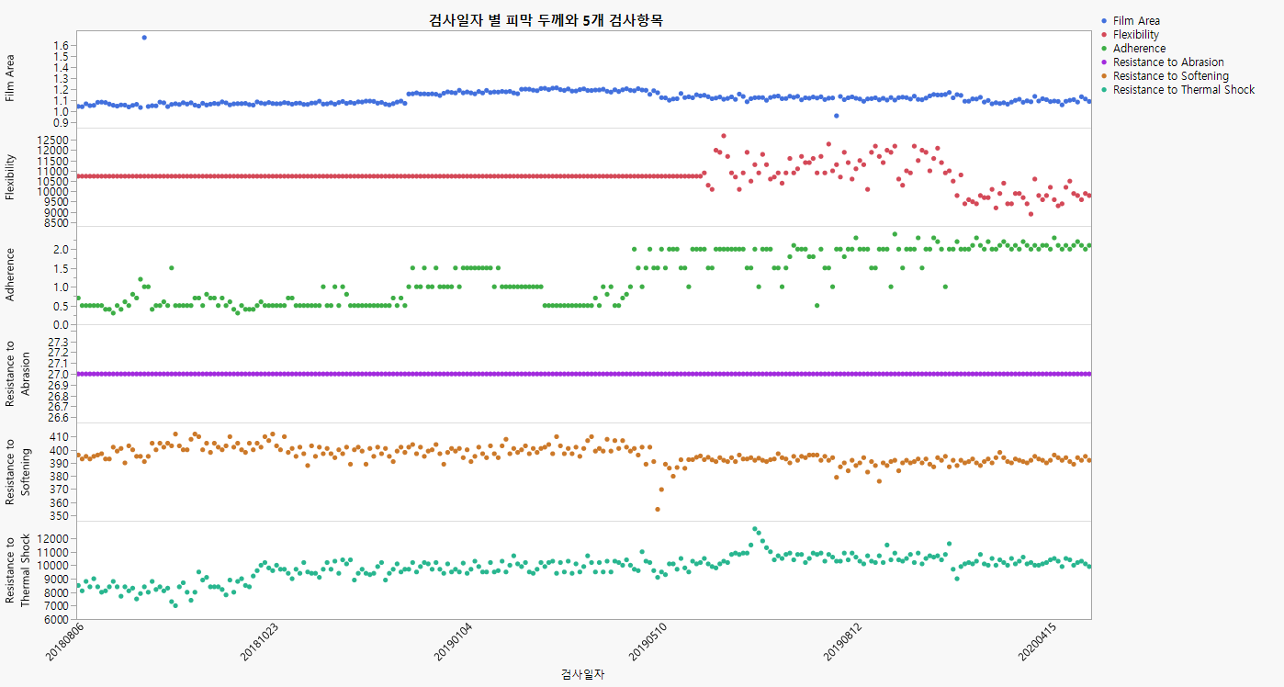
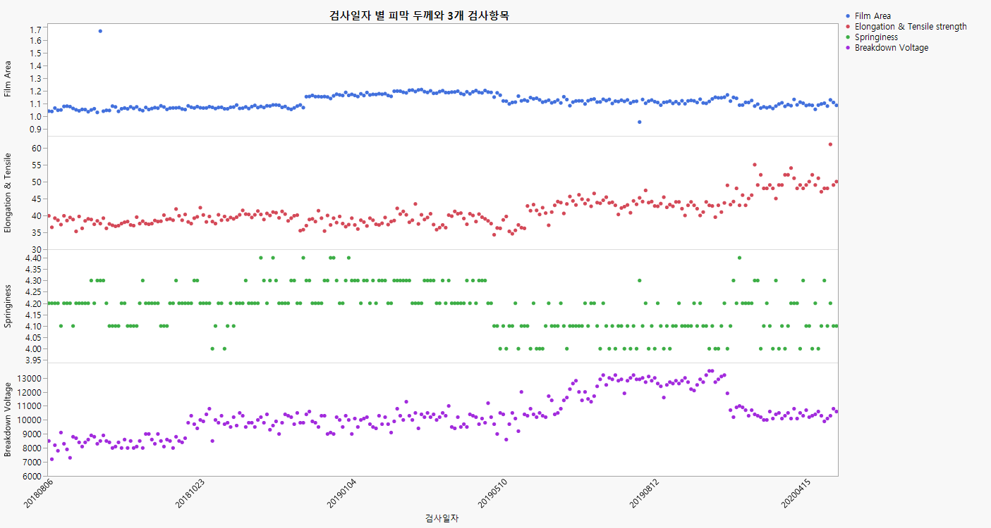
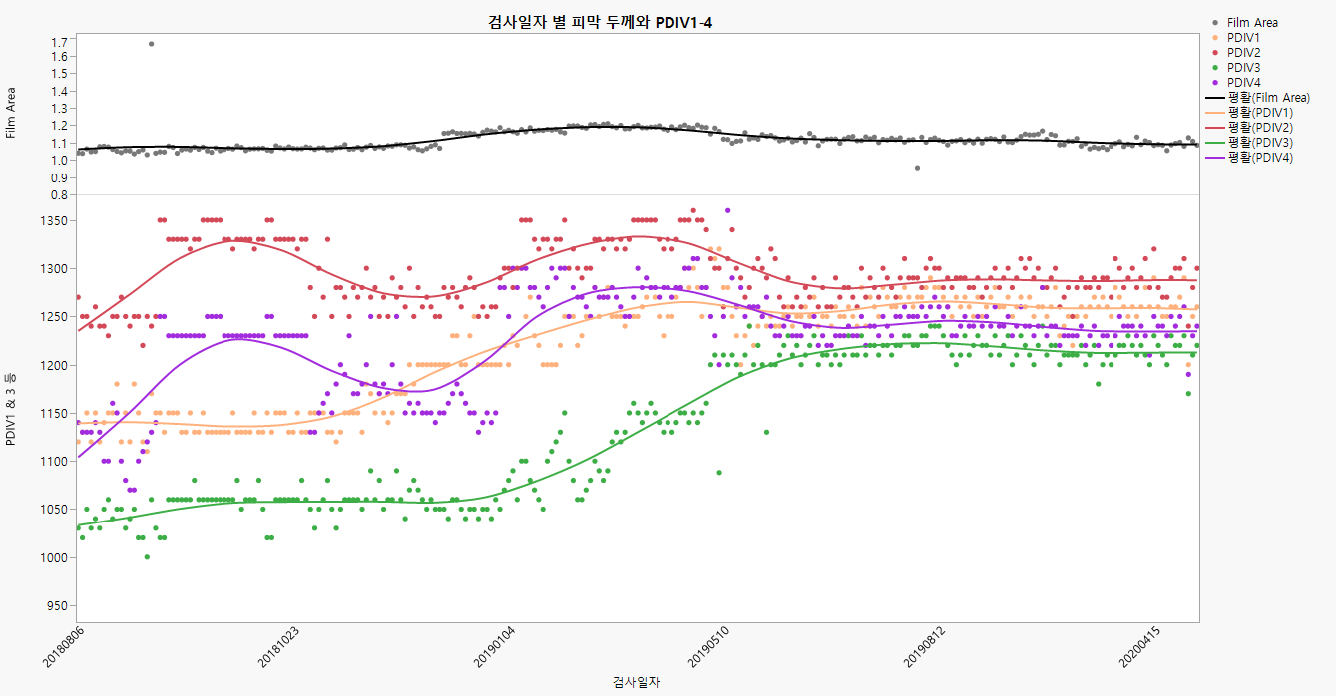
4. OOO – 2) 데이터에 귀울 기울여 보았습니다. (2/2)
검사항목 파생변수 분석
시간에 따른 항목 변화
Q. 각 검사항목간의 변화는?
A. 검사일자에 따른 경향성이 변하는 패턴 존재
ㅇㅇ : 19-06-01 기준으로 산포 급증
2018-08-06
2020-04-15
Q. ~~~~ 보면?
ㅇㅇ : ㅇㅇ년 말까지 0.5, ㅇㅇ년 05월 이후 2.0으로 근사
기존에는 ~~ 혼용하여 측정
ㅇㅇ & ㅇㅇ: 점차 증가 추세
전체 ㅇㅇ개의 합격품 중 불합격해야 하는 보빈 발생(2건)
값 | 산출방법 | 가로길이차이 | 세로길이차이
ㅇㅇ: 점차 증가 후 ㅇㅇ년 말부터 급감
* ㅇㅇ
☞ 두 가지 방식으로 각각 산출하여 관리할 필요가 있음
ㅇㅇ경향 유사,ㅇㅇ년 06월 경부터 산포 급감
Q. 각선의 면적의 변화는?
A. ㅇㅇ산포가 낮음
☞ 경향성 원인 파악 및 주기적 모니터링 필요

Slide 16
4. ㅇㅇ – 3) ㅇㅇ 원인을 분석해 보았습니다.
ㅇㅇ 문제 발생 시점(1건 ^{주1)})의 데이터 특성 분석
ㅇㅇ 문제 발생 그룹과 그 외 그룹간의 통계적 차이 분석
Q. ㅇㅇ 문제 발생 시점과 그 외 데이터간 차이가 있는가?
Q. 두 그룹을 구분하여 T-test 를 수행하면 차이가 나는 변수는?
A. 두 그룹간의 기초 통계(평균, 중앙값 등)기준으로, 차이가 있는 변수가 있고 그렇지 않은 변수가 존재
A. 거의 모든 변수에서 평균의 차이가 있음을 확인함
그룹 | 공정 조건 | 보빈 수
양품
불량
합계
차이가 큰 변수 중 10위까지를 도출하면,
전체
순위 | 구분 | 평균 |  | 표준편차 |  | t 검정값 절대치
 |  | 밀착성 X | 밀착성 | 밀착성 X | 밀착성
1
2
3
4
5
6
7
8
9
10
차이 있음
차이 없음
Q. ㅇㅇ 문제 발생 시점(ㅇㅇ)을 미시적으로 보면 움직이는 공정 변수가 있는가?
A. ㅇㅇ사이에 가장 많은 수치 변동 그 중 ㅇㅇ이 많은 변동
※ 주1) 밀착성 문제 발생 데이터가 최초 1건만 확보되고 나중에 추가 확보되어 분석한 결과임
☞ 차이 변수(ㅇㅇ 등)를 밀착성 발생 않도록 관리 필요
A. 검사일자에 따른 경향성 검토 → 특이사항 발견

Slide 17
4. OOO – 4) 현재 확보된 데이터 만으로 공정을 예측해 보았습니다.
ㅇㅇㅇ 문제(ㅇㅇ) 포함 기계학습
ㅇㅇ모델 성능과 유효변수
X인자(ㅇㅇ개)
2가지 머신러닝 알고리즘(Decision Tree, Random Forest)으로 학습 및 검증
ㅇㅇ
ㅇㅇ
ㅇㅇ
ㅇㅇ
ㅇㅇ
…
구분 |  | Decision Tree |  | Random Forest |  | 합계
 |  | 정상 | 불량 | 정상 | 불량
실제 | 정상
 | 불량
합계
Y인자
미 사용인자 ( 3 + 24개)
ㅇㅇ
생산일자
생산시간
보빈ID
검사데이터 변수(ㅇㅇ개)
2가지 알고리즘 中 DT가 가장 성능 좋음
알고리즘 | 오답수 | 정확도(%) | 미검율(%) | 재현율(%) | 과검율(%) | AUROC
Decision Tree
Random Forest
머신러닝이 추정하는 밀착성 발생 인자와 방지방안은?
1등
2등
3등
4등
5등
2등
ㅇㅇ
ㅇㅇ
ㅇㅇ
ㅇㅇ
ㅇㅇ
…
구분 |  | 밀착성 문제 |  | 정상(밀착성 X) |  | 합계
 |  | 보빈 | 공정 조건 | 보빈 | 공정 조건
학습
검증
합계
ㅇㅇ↓
ㅇㅇ↑
ㅇㅇ↑
ㅇㅇ↓
ㅇㅇ↓
상세 내역
☞ 유효 변수(ㅇㅇ4 등) ㅇㅇ 발생 않도록 관리 필요

Slide 18
4. OOO – 5) 새로운 관리상하한 제시
T-Test 결과를 활용하여 정상 평균이 밀착성 평균보다 높으면 두 평균의 중앙값을 LSL(관리하한)으로 관리하기를 제시함
유사하게 기계학습 기반 임계치를 표현
※ 중앙값이 아니라, 두 그래프가 지나는 교차점을 구해서 산정 가능함
구분 | 평균 |  | T-Test 결과 |  | 기계학습
 | 밀착성 X | 밀착성 | 활용안 | 임계치 | 활용안 | 임계치
 |  |  | USL
 |  |  | USL
 |  |  | USL
 |  |  | LSL
 |  |  | USL
 |  |  | LSL
 |  |  | LSL |  | LSL
 |  |  | USL
 |  |  | LSL
 |  |  | LSL
 |  |  | USL
 |  |  | LSL |  | USL
 |  |  | USL
 |  |  | LSL
 |  |  | USL |  | USL
 |  |  | USL
 |  |  | USL
 |  |  | USL
 |  |  | USL |  | USL
 |  |  | USL
 |  |  | LSL
 |  |  | LSL
구분 | 평균 |  | T-Test 결과 |  | 기계학습
 | 밀착성 X | 밀착성 | 활용안 | 임계치 | 활용안 | 임계치
 |  |  | LSL
 |  |  | LSL
 |  |  | USL
 |  |  | USL
 |  |  | LSL
 |  |  | USL
 |  |  | USL
 |  |  | LSL
 |  |  | USL |  | USL
 |  |  | LSL
 |  |  | LSL
 |  |  | LSL
 |  |  | USL
 |  |  | USL
 |  |  | USL
 |  |  | USL
 |  |  | USL
 |  |  | LSL
 |  |  | USL
 |  |  | USL
 |  |  | USL
 |  |  | LSL

Slide 19
5. 과제 요약 및 앞으로의 방향성 제안 (1/2)
ㅇㅇㅇ
ㅇㅇㅇ
ㅇㅇㅇㅇ
ㅇㅇㅇ
이상치를 제거하여 분석
설정대로 셋팅 되는 공정과 그렇지 않은 공정 확인
ㅇㅇ은 검사 규격을 보다 타이트하게 관리 필요
기타 확인해 볼 만한 상관관계 확인
특정 불순물ㅇㅇ간의 비정상적인 상관성 확인
ㅇㅇㅇ 측정시 가로, 세로 모두 측정 필요
검사 일자별 추이성 있으니 확인 필요
ㅇㅇ이하 관리 필요

Slide 20
End Of Documents

Slide 21
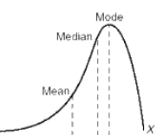
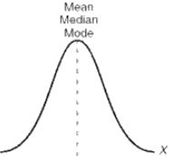
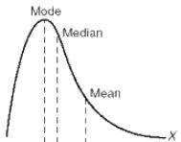
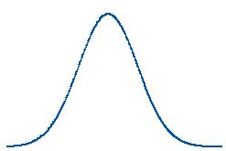
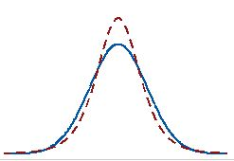
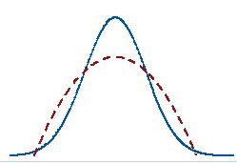
[참고] 데이터 탐색적 분석 - 기술통계분석
돌아가기
데이터 마트 구축
기초통계분석
X인자간의 상관 분석
시계열 분석
X인자와 Y인자간의
상관 분석
예측 모델 개발
데이터 탐색적 분석(Exploratory Data Analysis)
기술통계분석
기초통계분석을 통해 알게 되는 사항
방대한 자료를 분석하기에 앞서, 평균 등 전체 데이터 특성을 몇 개의 숫자나 그래프로 정리 및 요약
① 자료의 개수, 자료에 결측치가 존재하는지 파악 가능
② 전체 구간에서 값이 고르게 분포하는지, 쏠려 있는지 파악 가능
통계적 수치
값들이 오른쪽에 쏠림
값들이 고르게 분포
값들이 왼쪽에 쏠림
개수 : 데이터의 개수는 어떠한가?
집중화 경향 : 데이터가 어느 위치에 집중되어 있는가?
산포도: 데이터는 어떻게 퍼져 있는가?
분포의 형태: 데이터 분포의 형태와 대칭성은 어떠한가?
평균 < 중앙값 < 최빈값
왜도 < 0
평균 = 중앙값 = 최빈값
왜도 = 0
평균 > 중앙값 > 최빈값
왜도 > 0
개수 | 데이터 개수, 유일한 값 개수, 결측치 개수
집중화 경향 | 평균, 중앙값, 최빈값
산포도 | 최댓값, 최솟값, 범위, 사분위수, 표준편차
분포의 형태 | 첨도, 왜도
③ 자료의 분포가 정규 분포와 어떻게 다른지 파악 가능
정규 분포를 따름
정규분포보다 뾰족
정규분포보다 납작
첨도 = 0
첨도 > 0
첨도 < 0

Slide 22
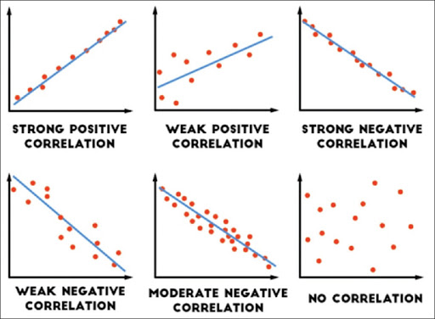



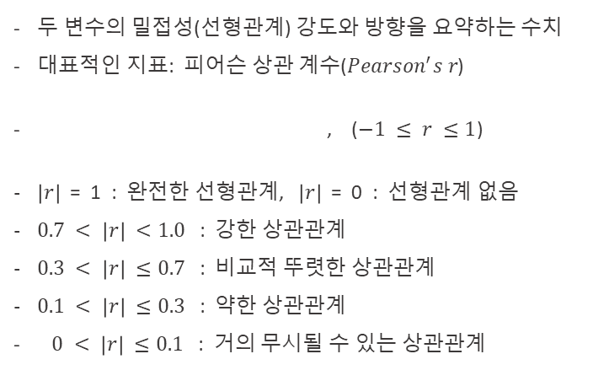



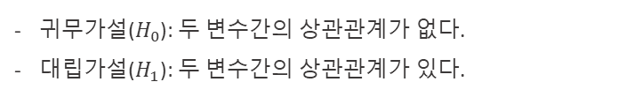

[참고] 데이터 탐색적 분석 - X인자간의 상관 분석
돌아가기
데이터 마트 구축
기초통계분석
X인자간의
상관 분석
시계열 분석
X인자와 Y인자간의
상관 분석
예측 모델 개발
데이터 탐색적 분석(Exploratory Data Analysis)
X인자간의 상관 분석
X인자간의 상관 분석을 통해 알게 되는 사항
양적인 두 변수간의 선형적·비선형적 관계성을 확인함
① 상관계수의 의미와 수치 해석
두 변수의 밀접성(선형관계) 강도와 방향을 요약하는 수치
대표적인 지표: 피어슨 상관 계수($Pearson^{′}s r$)
, ($−1 ≤ r ≤1$)
$\left|r\right|$ = 1 : 완전한 선형관계, $\left|r\right|$ = 0 : 선형관계 없음
$0.7 < \left|r\right| <1.0$ : 강한 상관관계
$0.3 < \left|r\right| ≤0.7$ : 비교적 뚜렷한 상관관계
$0.1 < \left|r\right| ≤0.3$ : 약한 상관관계
$0 < \left|r\right| ≤0.1$ : 거의 무시될 수 있는 상관관계
$$r= \frac{X_{1} 과 X_{2} 가 함께 변하는 정도}{X_{1} 과 X_{2} 가 각각 변하는 정도}$$
$r$ = 0.9
$r$ = 0.3
$r$ = -0.9
강한 양의 상관관계
약한 양의 상관관계
강한 음의 상관관계
$r$ = -0.3
$r$ = -0.7
$r$ = 0
② 상관분석에 대한 가설 검정
약한 음의 상관관계
비교적 뚜렷한 음의 상관관계
상관관계(선형성) 없음
귀무가설($H_{0}$): 두 변수간의 상관관계가 없다.
대립가설($H_{1}$): 두 변수간의 상관관계가 있다.

Slide 23
[참고] 데이터 탐색적 분석 – 시계열 분석
돌아가기
데이터 마트 구축
기초통계분석
X인자간의
상관 분석
시계열 분석
X인자와 Y인자간의
상관 분석
예측 모델 개발
데이터 탐색적 분석(Exploratory Data Analysis)
시계열 분석
시계열 시각화 방법
각 변수들이 3가지 성질(추세성, 계절성, 순환성)이 있는지 확인
시간(시:분:초) | 값
00:01:02 | 1
00:01:03 | 2
00:01:05 | 3
00:01:06 | 4
개념 | 의미 | 확인 방법
① 추세성 | 장기적으로 일정하게 변하는 패턴이 존재하는가? | 선형 적합 후, 회귀계수가 0에 가까운가?
② 계절성 | 연도별 반복 패턴이 존재하는가? | 육안으로 확인
③ 순환성 | 주기적으로 발생하는 패턴이 있는가? | 육안으로 확인
방법1) 시간 간격을 고려하지 않고 순서대로 시각화
값
4
3
2
1
02초
03초
05초
06초
시간
방법2) 시간 간격을 고려하여 시각화
값
4
3
2
1
02초
03초
05초
06초
시간

Slide 24
[참고] 모델과 알고리즘
돌아가기
알고리즘(Algorithm): 코드로 수행되고 데이터로 학습하는 절차
알고리즘 (Algorithm)
있음
정답 레이블
없음
지도학습 (Supervised Learning)
준지도학습 (Semi-supervised Learning)
비지도학습 (Unsupervised Learning)
분류 (Classification)
회귀 (Regression)
군집 (Clustering)
랜덤 포레스트 (Random Forest)
서포트 벡터 머신 (Support Vector Machine)
로지스틱 회귀 (Logistic Regression)
인공 신경망 (Artificial Neural Network)
의사결정나무 (Decision Tree)
K-최근접 이웃 (K-Nearest Neighbor)
랜덤 포레스트 (Random Forest)
서포트 벡터 머신 (Support Vector Machine)
의사결정나무 (Decision Tree)
K-최근접 이웃 (K-Nearest Neighbor)
K-평균 군집 (K-means Clustering)
주성분 분석(Principal Component Analysis)
모델(Model): 데이터로 학습한 머신러닝 알고리즘의 산출물
알고리즘에 기반해 실제 연산을 수행한 프로그램
양불판정 모델, 잔존수명 예측 모델, 상품 추천 모델 등
LS글로벌은 알고리즘을 만들지는 않고, 알고리즘을 이용하여 양불판정 모델을 만듬

Slide 25


[참고] 룰기반 판정 모델과 머신러닝 기반 판정 모델
돌아가기
룰 기반 vs 기계 학습(Machine Learning)
기계 학습(Machine Learning) 적용 방법
룰 기반: 프로그래밍을 통해 개발자가 룰을 구현
기계 학습: 데이터를 기계가 공부(학습)하여 답(프로그램)을 얻는 방식
데이터를 정제, 학습 → 판정 로직(모델)이 나옴
데이터 정제
및 변환
룰 기반(일반적인 프로그래밍)
초기 데이터
정제 데이터
inputs
Computer
outputs
program
실제 판정 적용
Data
instance
Labelling
기계학습
실제
Data
instance
Labelling
기계가 program을 작성
instance
Labelling
inputs
Computer
program
판정 로직
outputs
학습
예측
Model
☞ 룰, 프로그램으로 정의 내리기 어려운 부분도 구별 가능
검증
EX> 개와 고양이를 구분
☞ 가장 핵심은 대량의 질 좋은 데이터를 어떻게 확보 하느냐가 관건

Slide 26
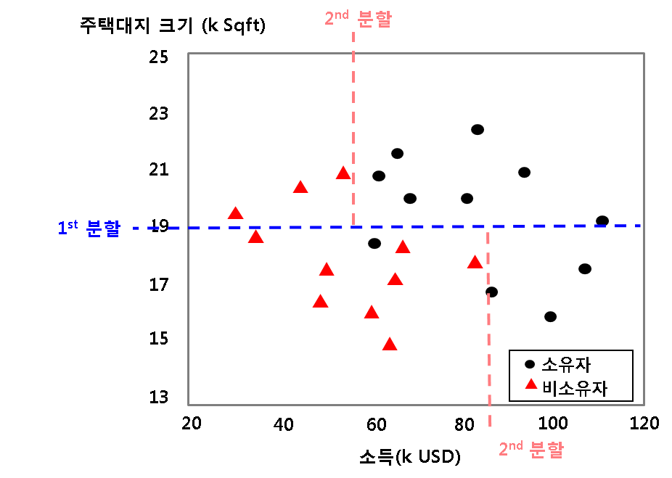
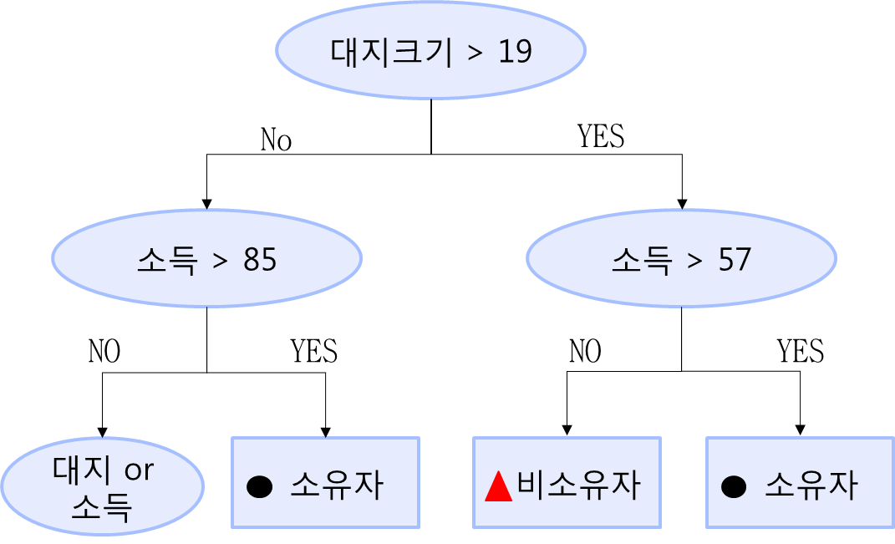
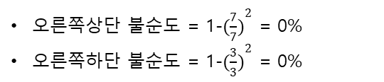
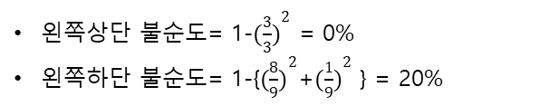

[참고] 의사결정나무(Decision Tree) 설명을 위한 예시
돌아가기
(교과서에 나오는) 『주택대지크기』와 『소득』 기준 잔디깍기기계 소유여부를 의사결정나무로 분류하는 예시
시작시점 불순도(Impurity)
2nd 분할까지 불순도
통합불순도 = 1-{${(\frac{11}{22})}^{2}$+${(\frac{11}{22})}^{2}$ } = 50%
왼쪽상단 불순도= 1-${(\frac{3}{3})}^{2}$ = 0%
왼쪽하단 불순도= 1-{${(\frac{8}{9})}^{2}$+${(\frac{1}{9})}^{2}$ } = 20%
오른쪽상단 불순도 = 1-${(\frac{7}{7})}^{2}$ = 0%
오른쪽하단 불순도 = 1-${(\frac{3}{3})}^{2}$ = 0%
☞ 통합 불순도 = $(\frac{3}{22})$*0% + $(\frac{7}{22})$*0% + $(\frac{9}{22})$*20% + $(\frac{3}{22})$*0% = 8.1% (분할前 대비 16%수준)

Slide 27



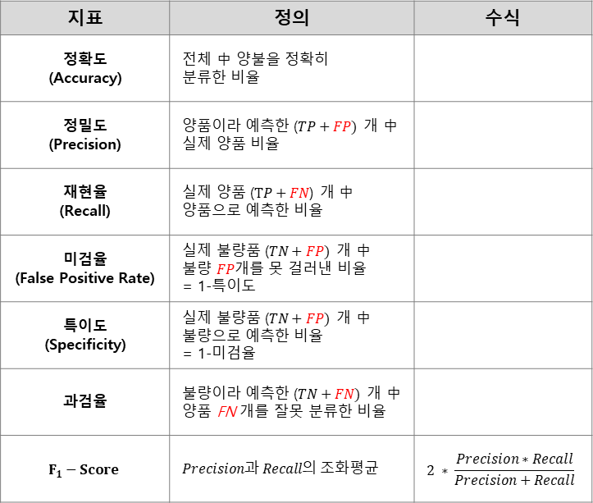



[참고] 이진분류모델의 평가
돌아가기
이진분류모델은 오분류표를 작성하고 수치를 계산
이진분류 모델의 평가지표
 |  | 예측 |  | 합계
 |  | 양품 | 불량품
실제 | 양품 | TP | FN | TP + FN
 | 불량품 | FP | TN | FP + TN
합계 |  | TP + FP | FN + TN | TP + TN + FP + FN
이진 분류 모델은 어떻게 평가해야 하는가?
클래스별 분포가
동일한가?
Yes
No
Accuracy
임계치가 하나로
정해져 있는가?
지표 | 정의 | 수식
정확도 (Accuracy) | 전체 中 양불을 정확히 분류한 비율
정밀도 (Precision) | 양품이라 예측한 ($TP+FP)$ 개 中 실제 양품 비율
재현율 (Recall) | 실제 양품 ($TP+FN$) 개 中 양품으로 예측한 비율
미검율 (False Positive Rate) | 실제 불량품 ($TN+FP)$ 개 中 불량 $FP$개를 못 걸러낸 비율 = 1-특이도
특이도 (Specificity) | 실제 불량품 ($TN+FP)$ 개 中 불량으로 예측한 비율 = 1-미검율
과검율 | 불량이라 예측한 ($TN+FN)$ 개 中 양품 FN 개를 잘못 분류한 비율
$$F_{1}−Score$$ | $Precision과 Recall$의 조화평균 | $$2 ∗ \frac{Precision∗Recall}{Precision+Recall}$$
$$\frac{TP+TN}{TP+TN+FP+FN}$$
Yes
No
F1-score
두 클래스가
동일하게 중요한가?
$$\frac{TP}{TP+FP}$$
Yes
No
$$\frac{TP}{TP+FN}$$
ROC AUC
PR AUC
ROC Curve란?
$$\frac{FP}{TN+FP}$$
AUROC 수치별 모델 의미
재현율
$$\frac{TN}{TN+FP}$$
1.0
구간 | 의미
0.5~0.6 | Fail
0.6~0.7 | Poor
0.7~0.8 | Fair
0.8~0.9 | Good
0.9~1.0 | Excellent
0.8
$$\frac{FN}{FN+TN}$$
0.6
그래프의 면적 = AUROC
TPR(True Positive Rate)
0.4
0.2
0.0
미검율
(1-특이도)
0.0
0.2
0.4
0.6
0.8
1.0
FPR(False Positive Rate)

Slide 28
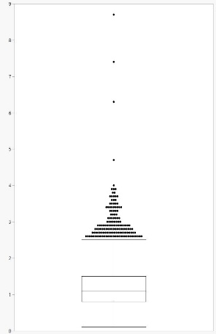
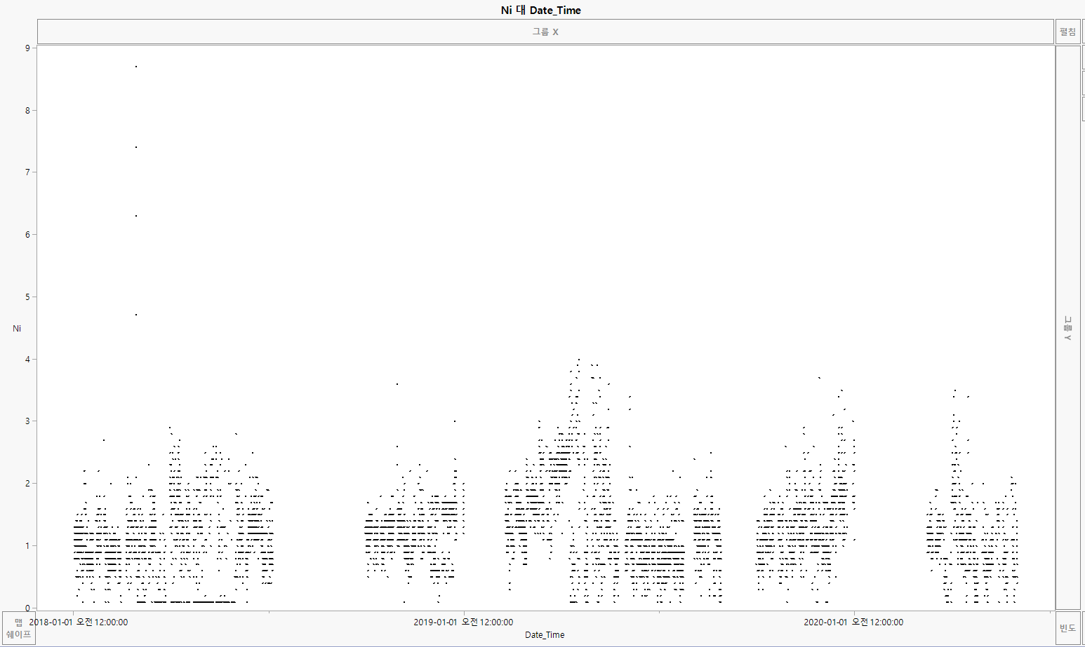
[참고] 별도 대시보드 구축 방안 – 대시보드 예시
돌아가기
https://1ㅇㅇㅇ/ㅇㅇㅇ
ㅇㅇㅇ대시보드
ㅇㅇㅇ 성분
ㅇㅇ 공정/검사
ㅇㅇ 공정
ㅇㅇ 검사
인자
ㅇㅇ
ㅇㅇ
…
ㅇㅇ
시작일
종료일
분포
기초통계
산포도
ㅇㅇ-01-01 ~ ㅇㅇ-07-01

